Slide 1
第12章 聚类分析
第一节 聚类基础知识回顾
第二节 系统聚类法
第三节 动态聚类法*

Slide 2
第一节 聚类基础知识回顾
基本概念
点间距离
类间距离
无量纲化方法

Slide 3
基本概念
聚类分析概念：
建立一种分类方法，它将一批样品或变量（指标），按照它们在性质上的相似、疏远程度进行科学的分类。

Slide 4
两种类型
Q型聚类:对样本聚类
R型聚类:对变量聚类

Slide 5
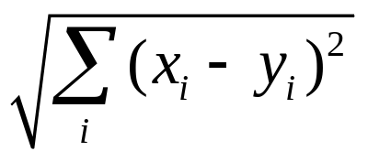
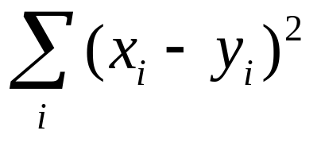
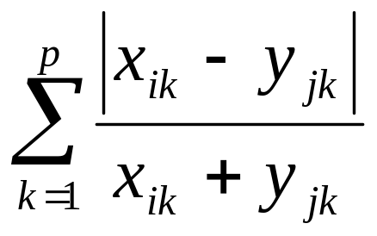
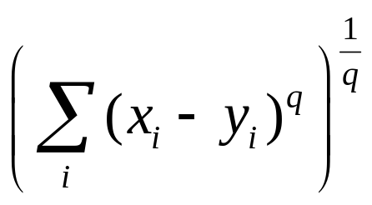
点间距离
设 x=(x₁,…, x_{p}), y=(y₁,…, y_{p})
欧氏距离:
Euclidean
Lance:
平方欧氏距离:
Squared Euclidean
Block(绝对距离): Σ_{i}|x_{i}-y_{i}|
Chebychev: Max_{i}|x_{i}-y_{i}|
Minkowski:

Slide 6
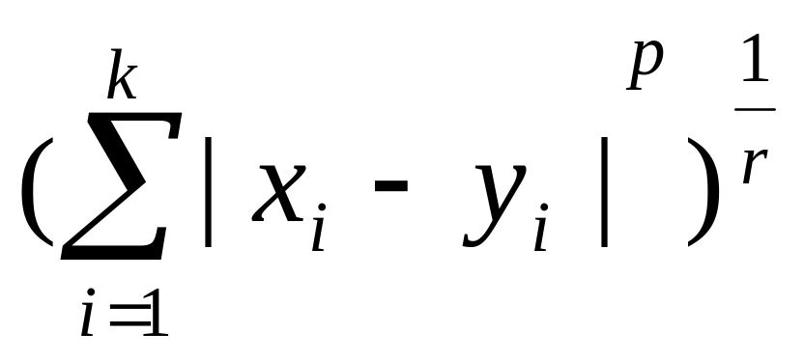
点间距离
用户自定义距离(Customized)

Slide 7
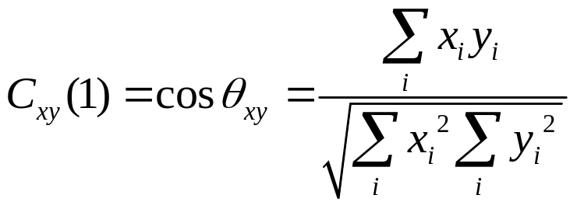
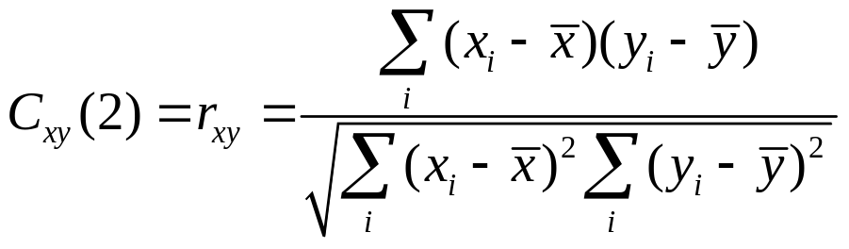
点间的相似系数
夹角余弦(相似系数1) :
cosine
Pearson correlation
(相似系数2):

Slide 8
记数变量点间距离
卡方距离(Chi-Squre measure)
Phi方距离(Phi-Squre measure)

Slide 9
二值变量点间距离
简单匹配系数(Simple Matching)
Jaccard系数

Slide 10
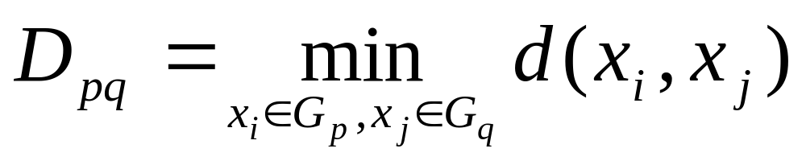
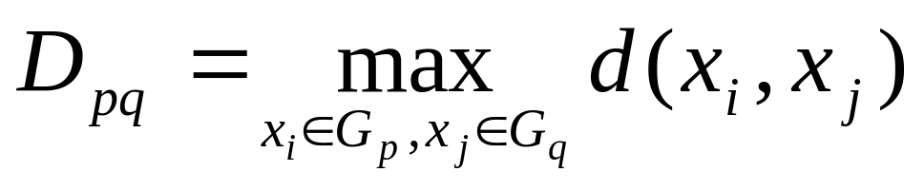
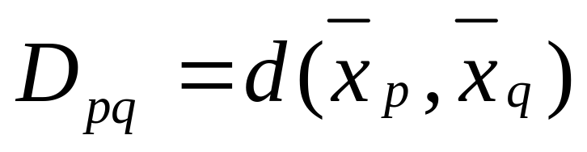
类间距离
最短距离法(Nearest neighbor) :
最长距离法 (Furthest neighbor) :
重心法(Centroid clustering ):

Slide 11
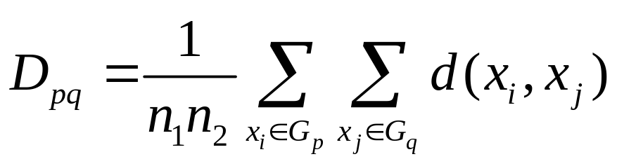
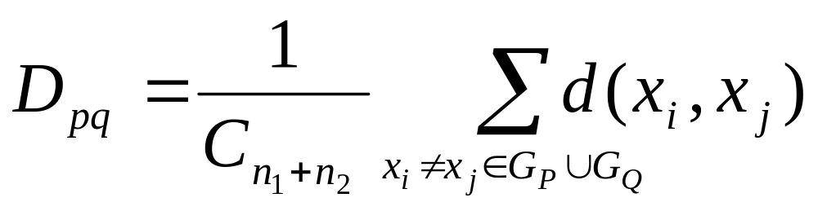
类间距离
类间平均距离(Between-groups linkage) :
类内平均距离(Within-groups linkage) :

Slide 12
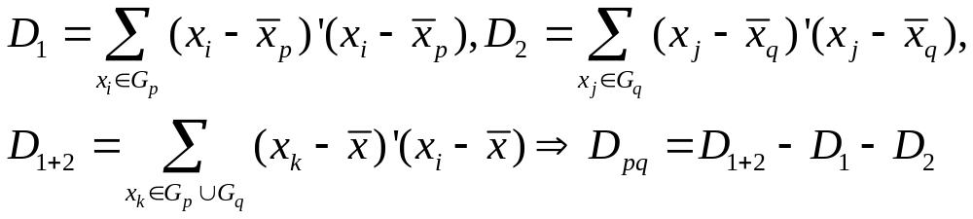
类间距离
离差平方和(Ward's method):

Slide 13
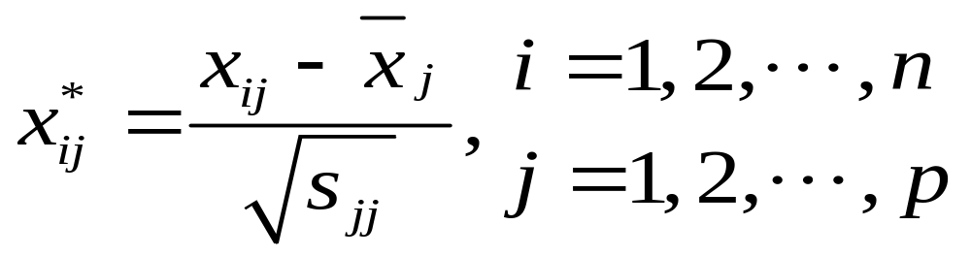
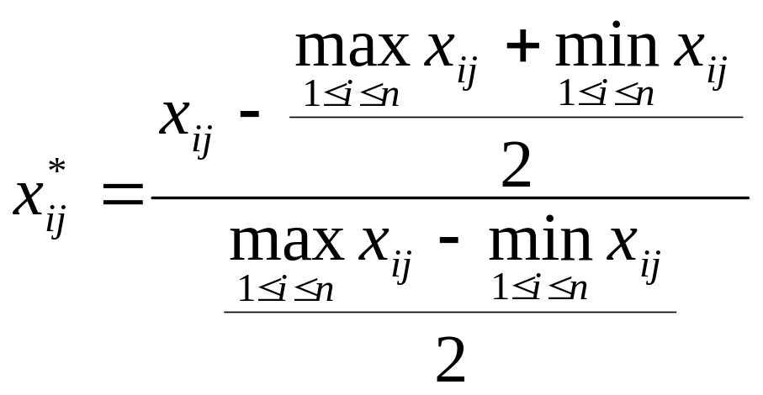
无量纲化方法
(1)标准分(Z Scores)
(2)-1到1标准化(Range -1 to1)

Slide 14
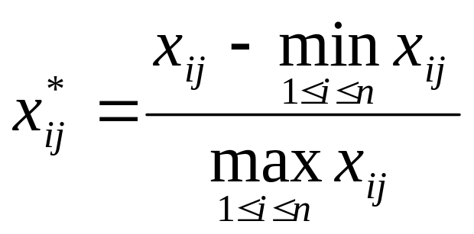
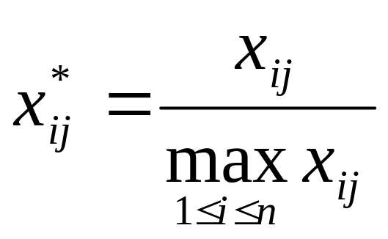
无量纲化方法
(3)0到1标准化(Range 0 to1)
(4)最大值为1的标准化(Maximum magnitude of1)

Slide 15
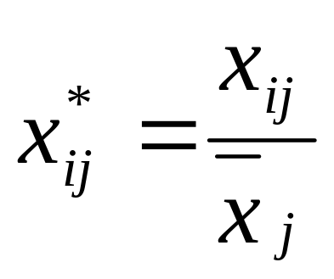
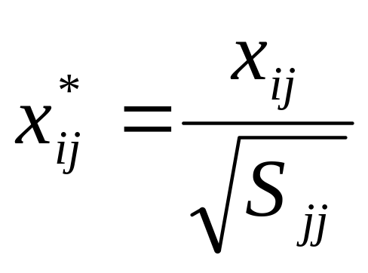
无量纲化方法
(5)均值标准化(Mean of 1)
(6)标准差标准化(Standard Deviation of 1)

Slide 16
注意的问题
变量选择
异常值问题
共线性问题
分类数

Slide 17
聚类方法
1. 层次聚类
（Hierarchical Clustering）变量可以是连续型或离散型。
2. 快速聚类法
（k-means Clustering）变量须是连续型。

Slide 18
第二节 系统聚类法
两种类型
Q型聚类:对样本聚类
R型聚类:对变量聚类

Slide 19
思想
系统聚类又称为分层聚类，它的思想是首先
将各样品（指标）单独看成一类，然后根据所研究
的样品（指标）的相似性进行类的聚合，直到最后
将所有样品（指标）聚成一个大类。
样品1
类1
样品2
类2
……
聚成一类
……
……
样品n
类m（m<n）

Slide 20
基本操作
Analyze→Classify →Hierarchical Cluster:
  Variables: 参与层次聚类分析的变量
  Label Case By: 标识变量
  Cluster： 选择聚类类型,
  Case(Q聚类)
  Variables(R聚类)

Slide 21
基本操作
  Display: 选择输出内容
  Statistics:指定输出哪些统计量
    Agglomeration Schedule 凝聚状态表
    Proximity matrix：距离矩阵
    Cluster membership：类成员
    None:不输出样本所属类
    Single solution：显示分为n类时，各
    样本所属的类
    Range solutions:显示分为m至n类时，
    各样本所属的类

Slide 22
基本操作
  Plots:指定输出聚类分析图
    Dendrogram 树型图
    Icicle：冰柱图
    All clusters:输出每个阶段的冰柱图
    Specified range of clusters ：输出某个阶
    段的冰柱图
    Orientation:方向

Slide 23
基本操作
  Method: 指定距离的计算方法
  Measure:选择不同的变量类型
  Interval:连续型定距变量
  Counts:记数型变量
  Binary:二值变量
  Cluster Method:计算距离的方法
  Transform Values:无量纲化
  Save: 保存聚类分析的结果

Slide 24
应用实例-Q型聚类
例1 商厦评分数据, 对商厦进行层次聚类分析,
要求
(1)个体采用平方欧氏距离,类间用平均链锁距离
(2)分成2-3类
(3)输出树形图与冰柱图
(4)保存聚类分析的结果

Slide 25
应用实例-Q型聚类
例2 小康指数数据, 对31个省市进行层次聚类分析,
要求
(1)个体采用平方欧氏距离,类间用平均链锁距离
(2)分成3-4类
(3)输出树形图与冰柱图
(4)保存聚类分析的结果
(5)分析各类的特征

Slide 26
应用实例-R型聚类
例3: 裁判打分数据:
根据裁判打分对各国裁判
进行聚类分析(分为3类)

Slide 27
应用实例-R型聚类
例4:edu.sav
试对课程的成绩进行指标分析

Slide 28
第三节 动态聚类法
动态聚类又叫快速聚类，其特点是
处理速度快，占用内存少，适用于大样
本的聚类分析。

Slide 29
基本思想
合
选凝聚点
初始分类
分
类
是
否
合
理
最终分类
修改分类
否
最近距离原则

Slide 30
凝聚点的选择
经验选择法
随机分类法
最小最大距离法
密度法

Slide 31
步骤
Analyze→Classify →K-Means Cluster:
  Variables: 参与K-Means聚类分析的变量
  Label Case By: 标记变量
  Cluster： 选择聚类类型,
  Case(Q聚类)
  Variables(R聚类)

Slide 32
步骤
  Number of Clusters: 聚类数目
  Centers选项: 自行指定初始类中心
  Method ： 选择聚类方法
  Iterate and classify:每一步重新
  确定类中心(默认)
  Classify only:类中心点始终为初
  始类中心点

Slide 33
步骤
  Iterate: 终止聚类的条件
  Maximum iterations:最大迭代次数
  Convergence criterion :指定迭代收敛值
  Use running means:每当一个样本被分配
  到一类时便重新计算新的类中心点,通常不
  选择该项

Slide 34
步骤
  Save: 保存
  Cluster membership:保存样本所属类的类号
  Distance from Cluster center :保存样本距类
  中心的距离
  Options:选择项
  Statistics:输出统计量
  Missing Values:缺失值的处理

Slide 35
注意问题
快速聚类使用的是欧氏距离平方
快速聚类变量必须是连续变量
对数据一定事先考察有无量纲影响

Slide 36
实例分析
例1 小康指数数据, K-Means聚类分析,要求
分成3类.

Slide 37
实例分析
例2 五商厦总体评价数据,
进行 K-Means聚类分析,要求分成3类,
由用户自行指定类中心且不重新确定类中心.

Slide 38
练习
beer.sav:
对二十种啤酒进行层次聚类分析
和K-Means聚类分析,要求分成3类.

